Slide 1

Unidad 8
Herencia

Slide 2
CONTENIDOS
8.1. Subclase y superclase
8.2. Modificador de acceso para herencia
8.3. Redefinición de miembros heredados
8.4. La clase Object
8.5. Clase abstractas

Slide 3
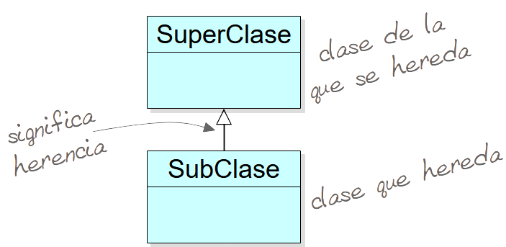
La herencia es una de las grandes aportaciones de la POO y permite que los miembros pasen de una clase a otra
Figura 8.1. Herencia entre clases.

Slide 4
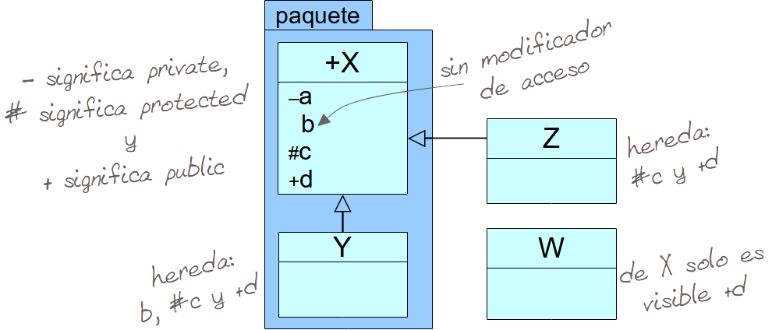
Con la herencia aparece un nuevo modificador de acceso: protected
Figura 8.2. Visibilidad de un miembro protected.

Slide 5
Tabla 8.1. Alcance de la visibilidad según el modificador de acceso
 | Visible desde…
 | la propia clase | clases vecinas | Subclases | clases externas
private | ✓
sin modificador | ✓ | ✓
protected | ✓ | ✓ | ✓
public | ✓ | ✓ | ✓ | ✓

Slide 6
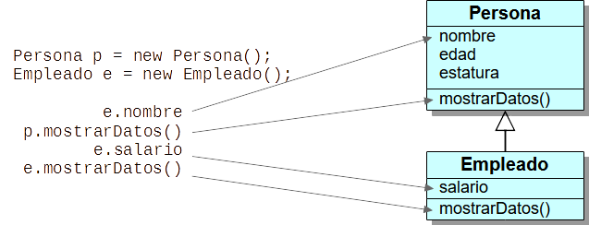
Overriding
Figura 8.3. Uso de miembros, heredados o propios.

Slide 7
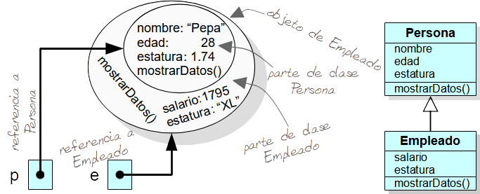
Selección dinámica de miembros
Figura 8.4. Objeto de la clase Empleado.

Slide 8
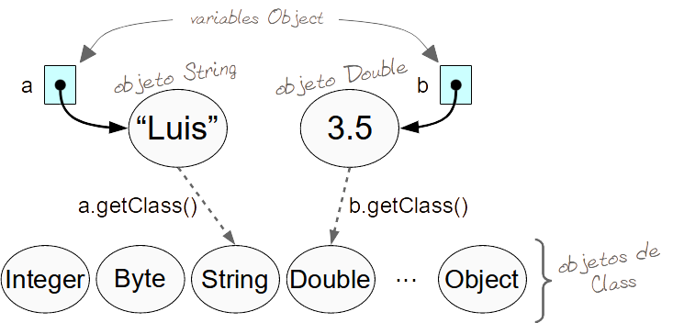
Distinción entre clases
Figura 8.5. Todas las clases existentes son objetos de la clase Class.

